Slide 1

رأيت شمسه

Slide 2
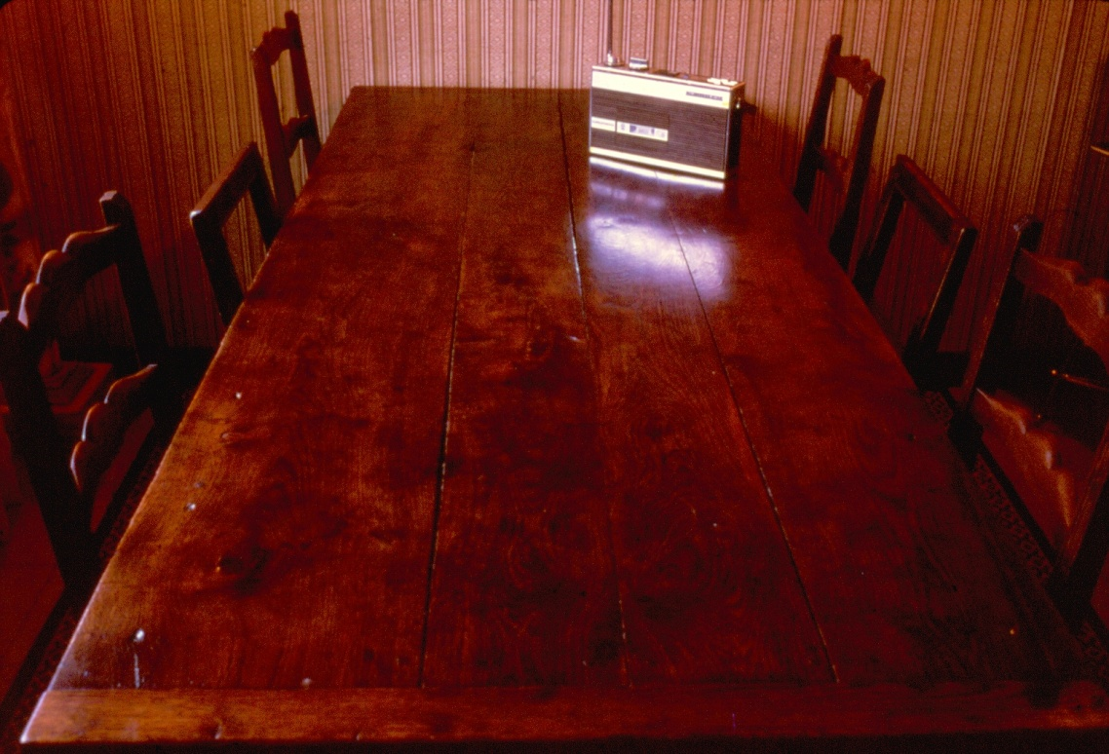

Slide 3
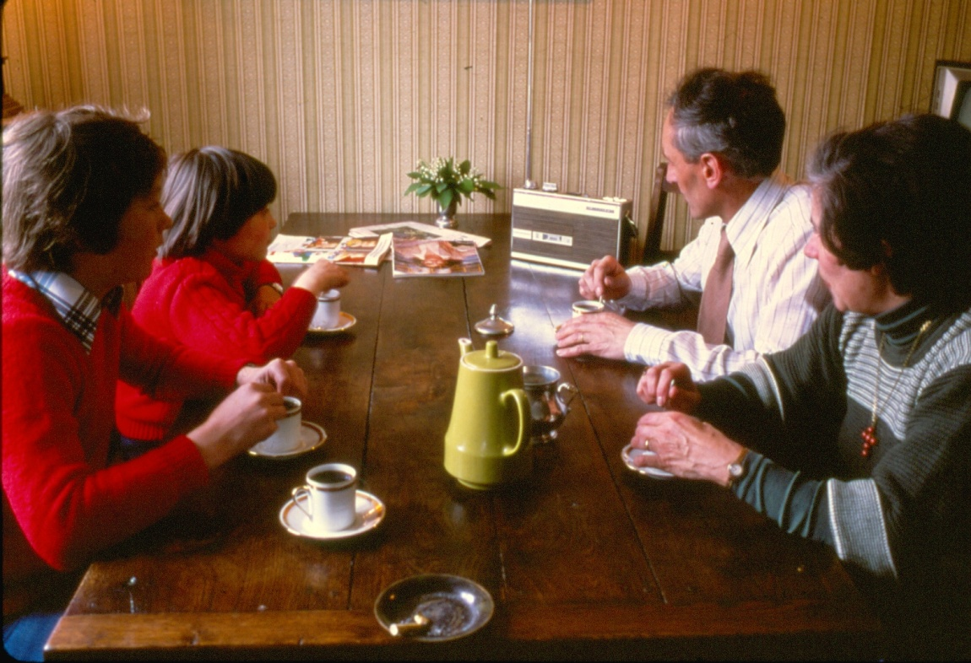
نعلمكم :“ هذه السنة ولأسباب فوق ارادتنا فان عيد الميلاد سيغير موعده الى شهر حزيران.

Slide 4
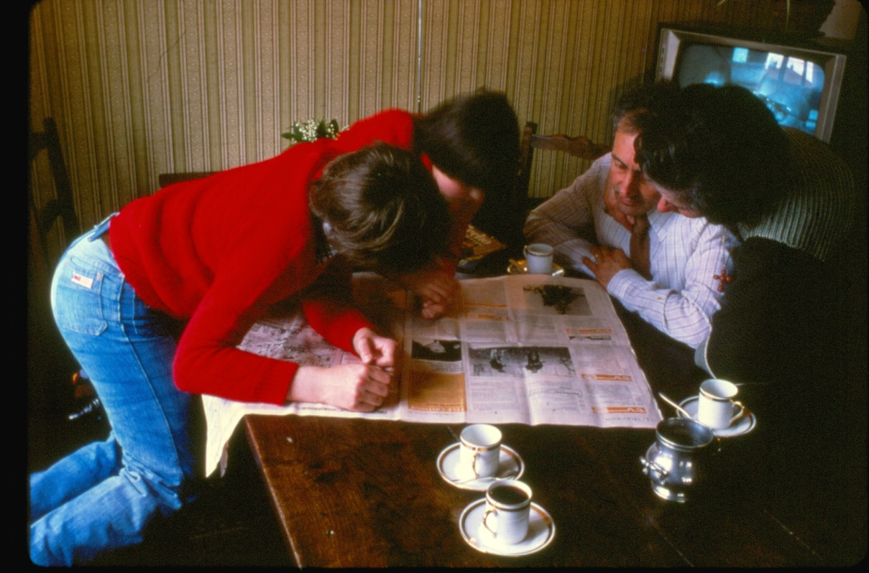

نعلن لكم ولأسباب خارجة عن ارادتنا فان شهر حزيران سيشهد عيد ميلاد عوضا عن شهر كانون الأول

Slide 5
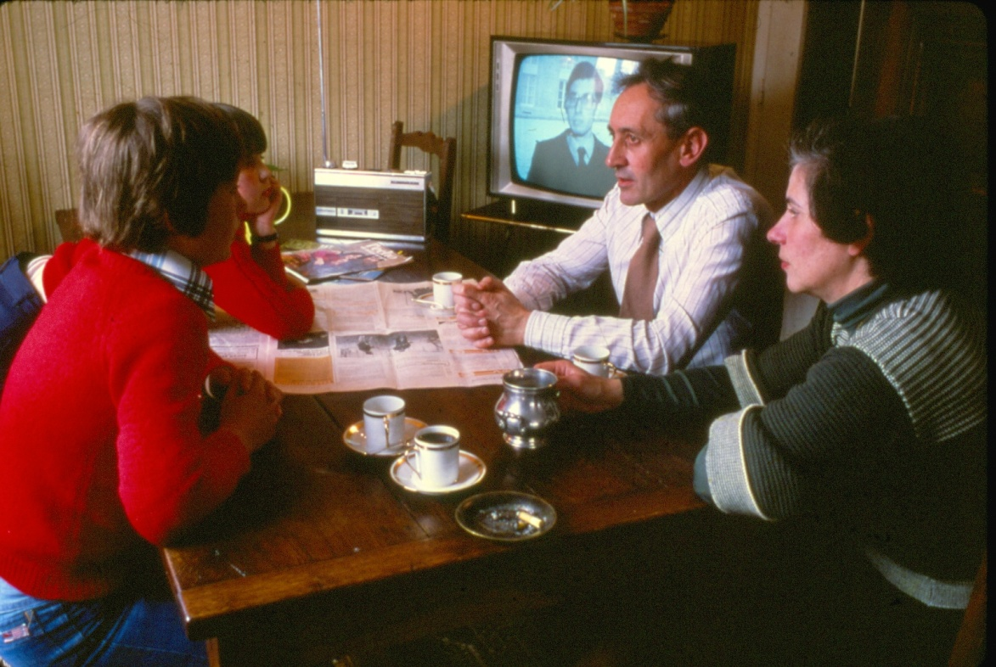
نعلن لكم ولأسباب فوق ارادتنا ان عيد الميلاد لهذه السنة سيأتي في شهر حزيران.

Slide 6
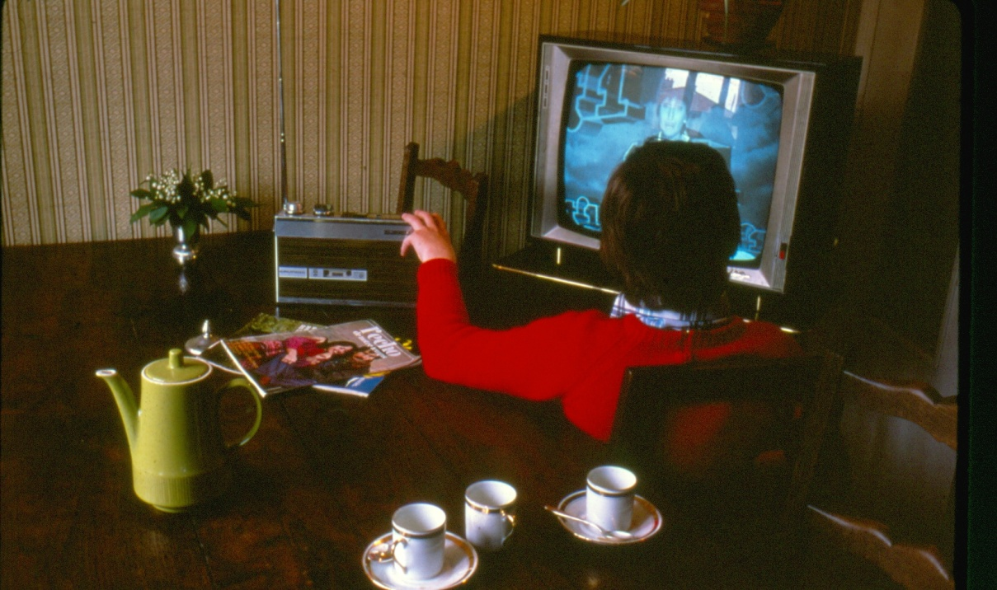
نعلن لكم ولأسباب خارجة عن ارادتنا...

Slide 7
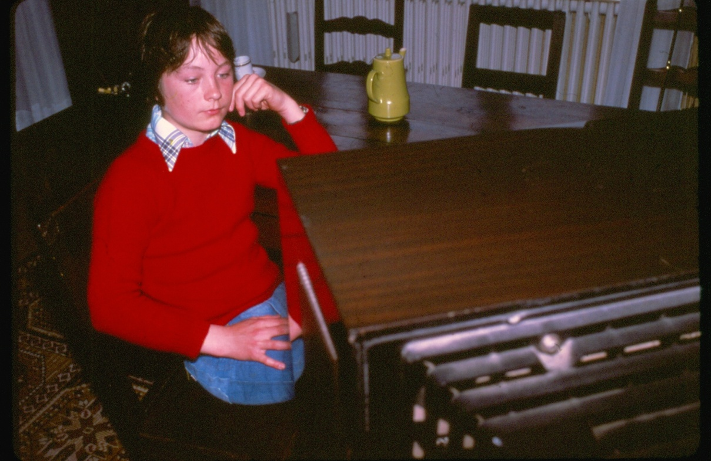

أن عيد الميلاد سوف يكون في شهر حزيران عوضا عن كانون الأول.

Slide 8
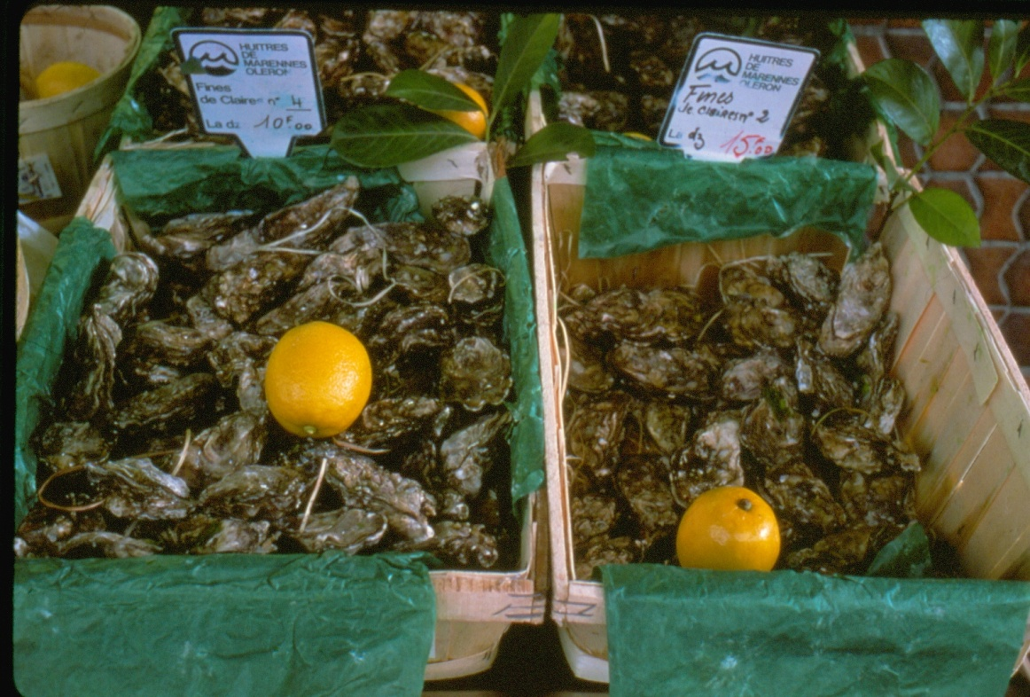
في الشارع بدأ التجار يتذمرون لم يكونوا موافقين ففي شهر حزيران لا يوجد الكثير من الأصناف للطعام كما انه لن تتواجد القاقع لنحتفل بالميلاد

Slide 9
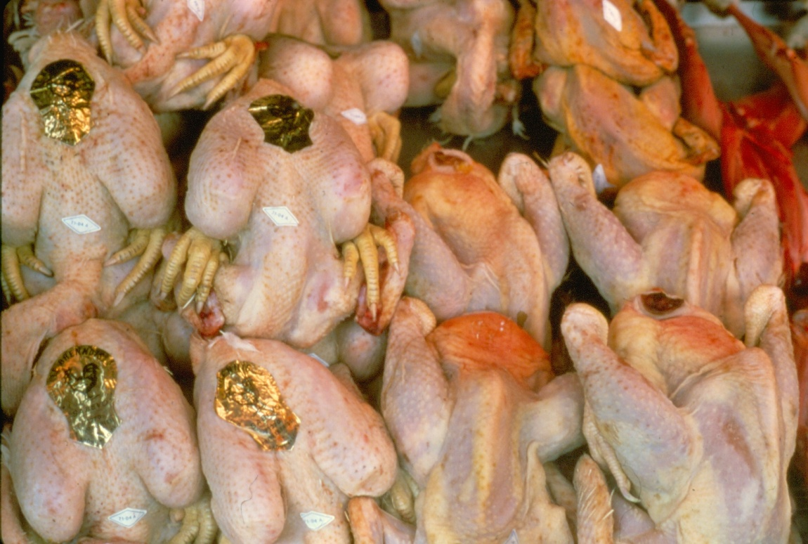
سينقصنا أيضا الدواجن ولن يكون كبد دسم أيضا

Slide 10
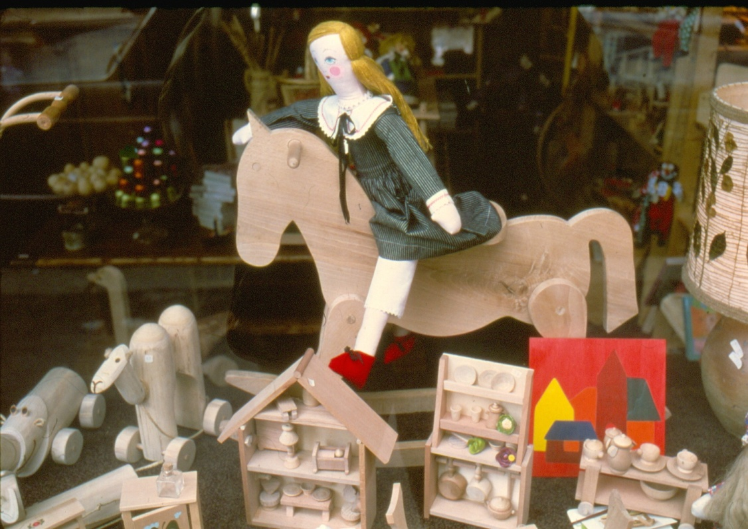
حتى لم أوصي على الأغراض اللازمة من أجل الميلاد

Slide 11
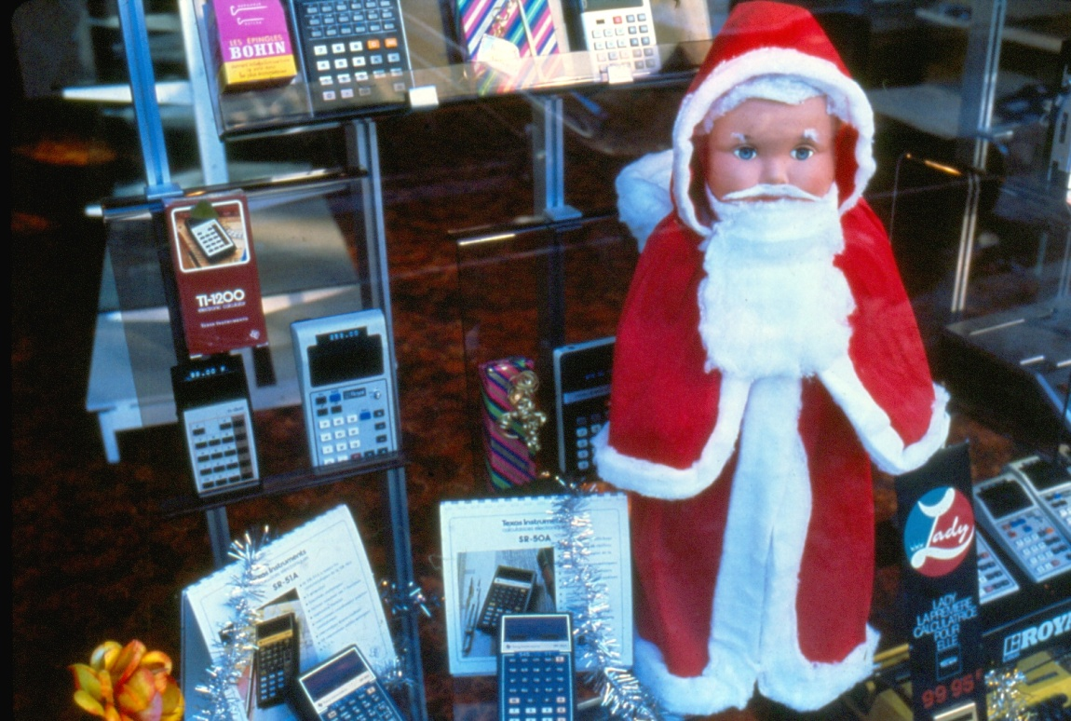
كيف تريدونني أن أوصي والمعامل نفسها لم تنتج بعد موديلاتها الجديدة

Slide 12

لم يتبقى لدينا الوقت لوضع توقيت جديد للقطارات الخاصة والباصات

Slide 13
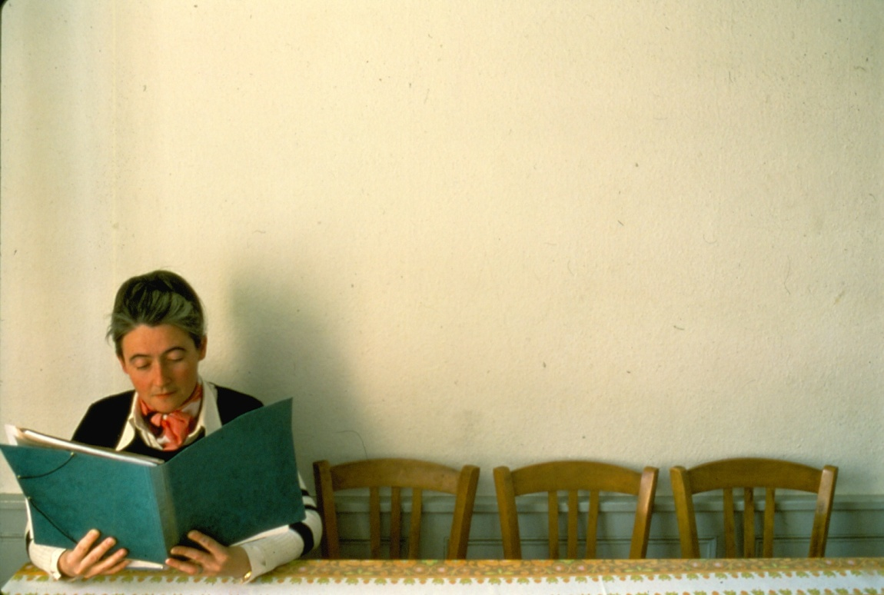
الميلاد في 25 كانون الأول هذا مكتوب

Slide 14
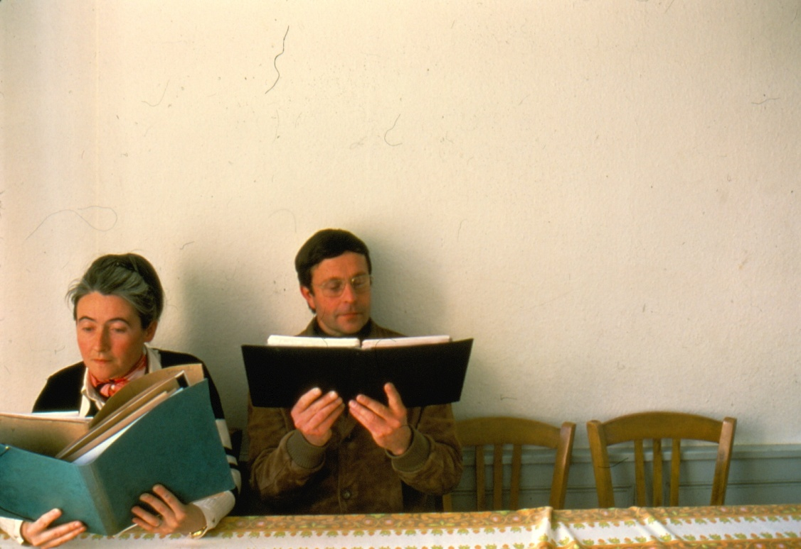
هذا مكتوب

Slide 15
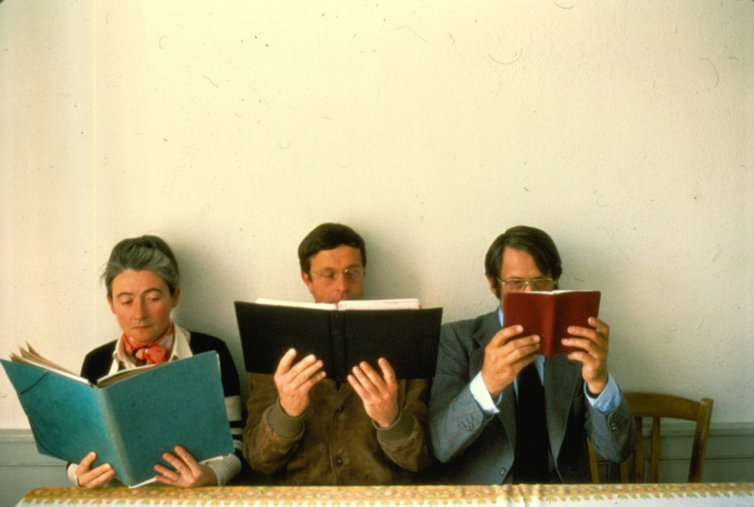
هذا مكتوب

Slide 16
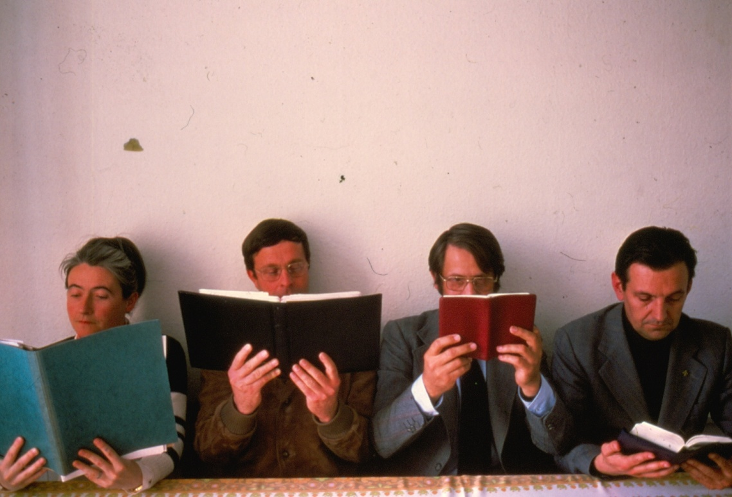
هذا مكتوب في كل الكتب الكنسية الميلاد في 25 كانون الأول.

Slide 17
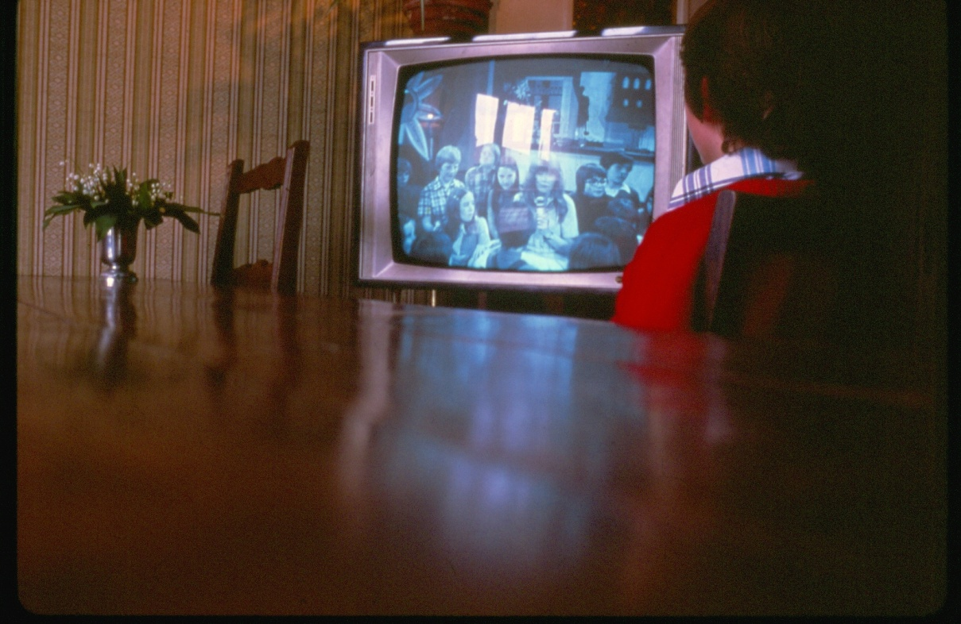
واذا كان هذا الكلام صحيح

Slide 18
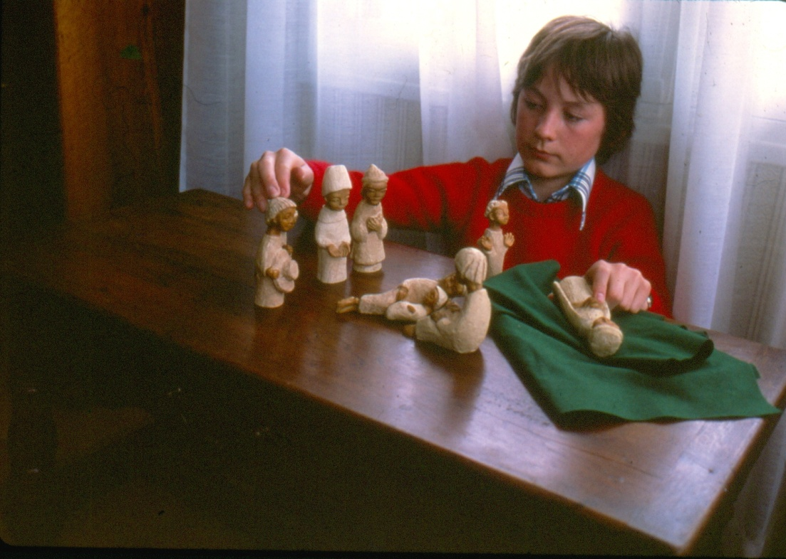

Slide 19
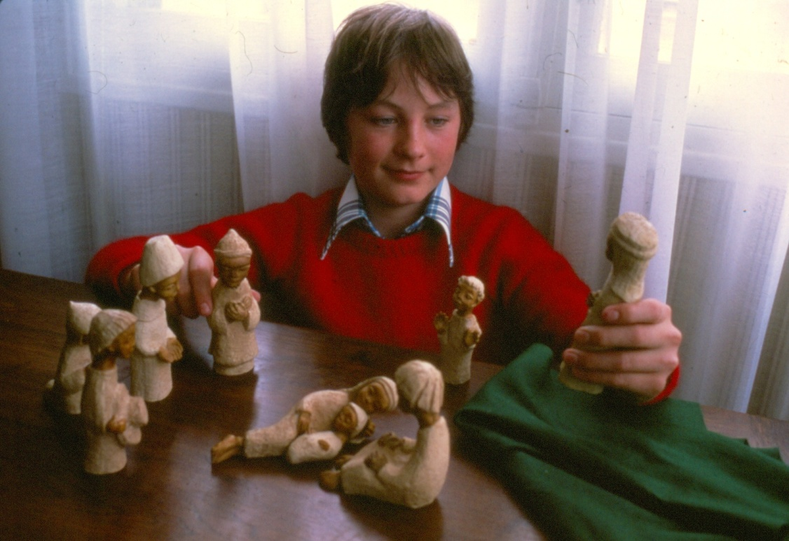

Slide 20
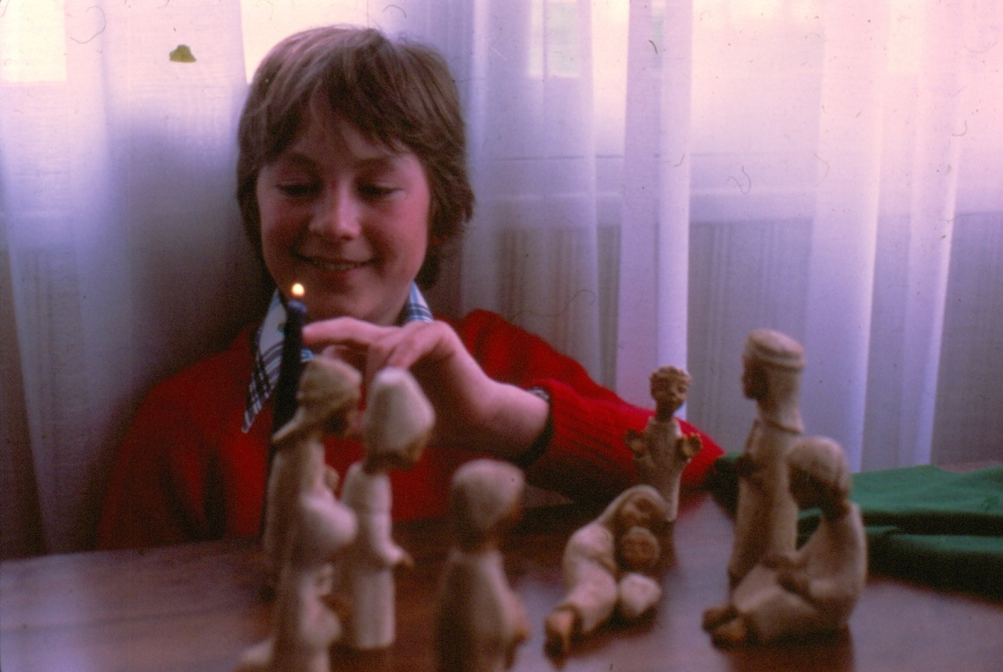

Slide 21
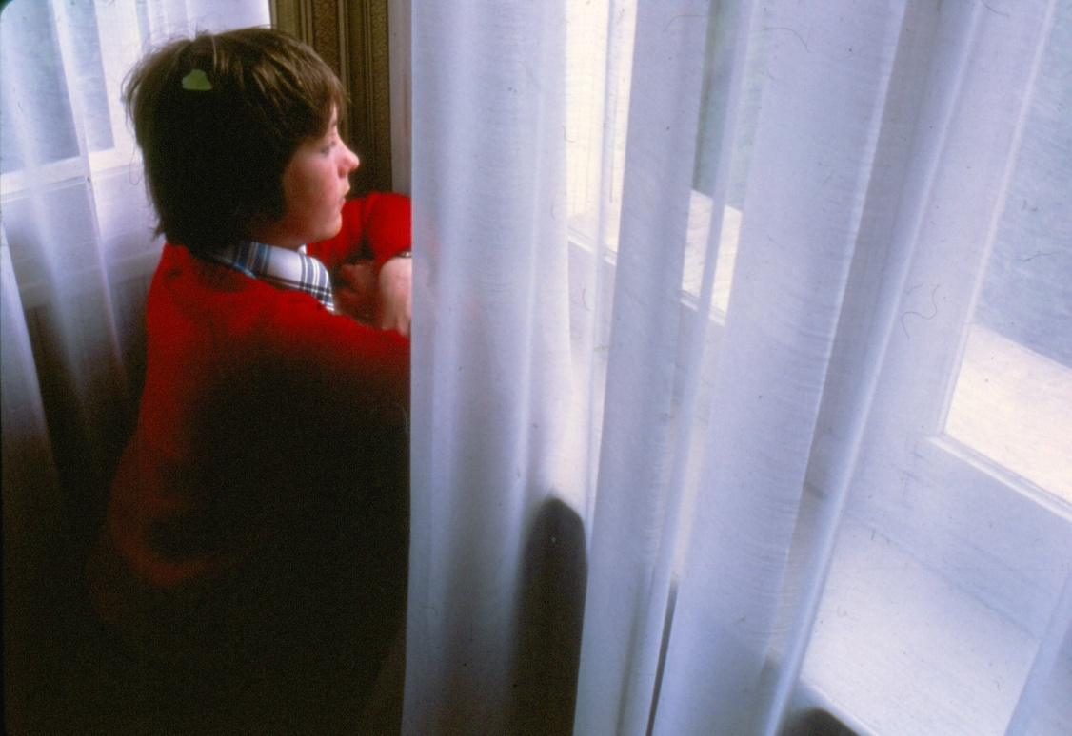
لقد نظرت للشارع من أعالي نافذتي

Slide 22
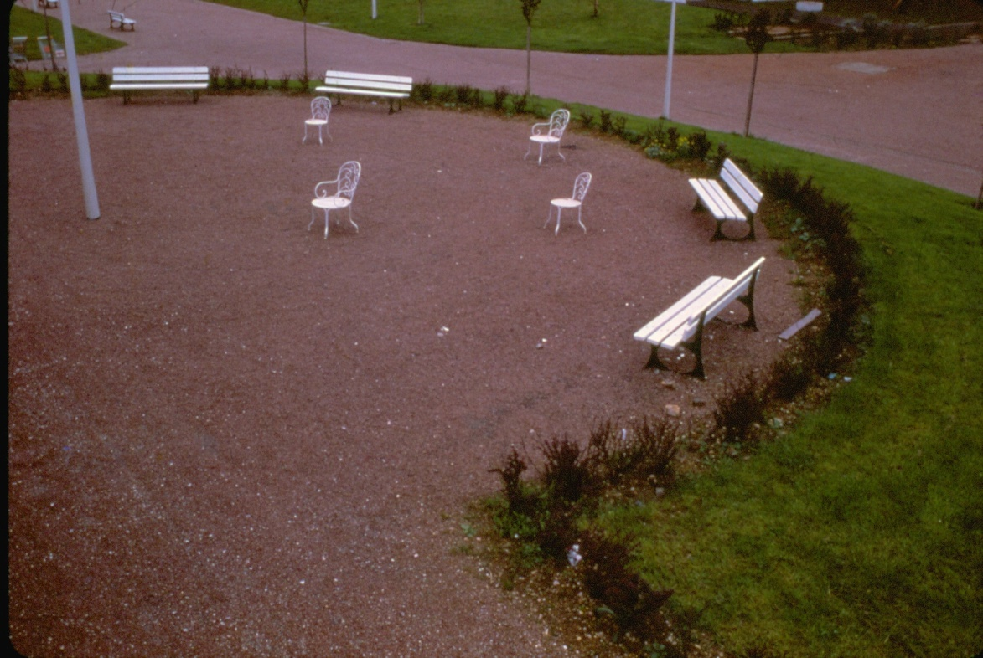
لم يبدو لي أي شيء لم يظهر لي شيء ابدا

Slide 23
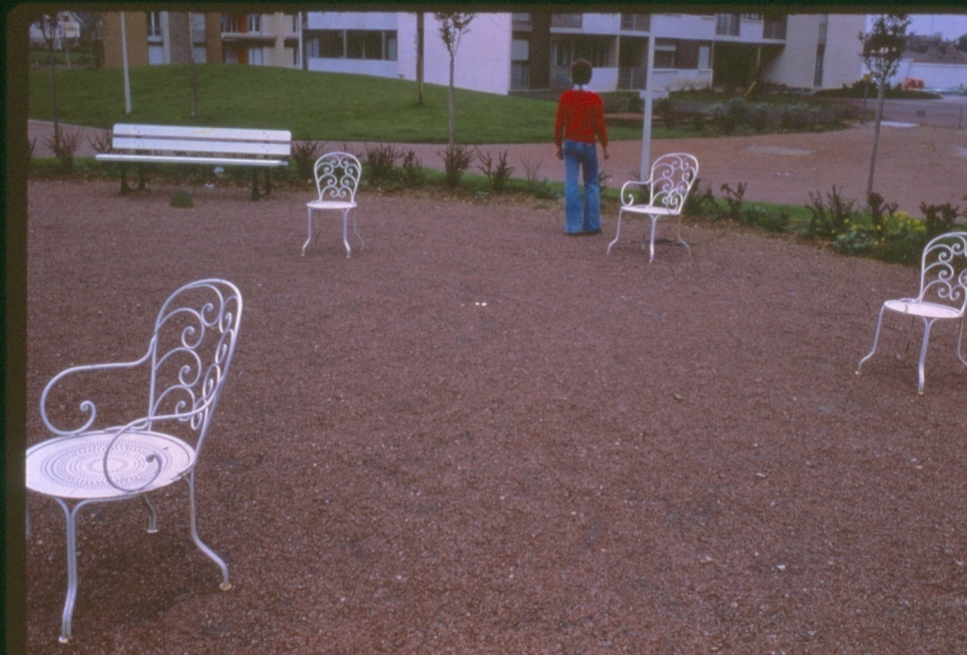
ركضت وركضت حتى البلدية

Slide 24
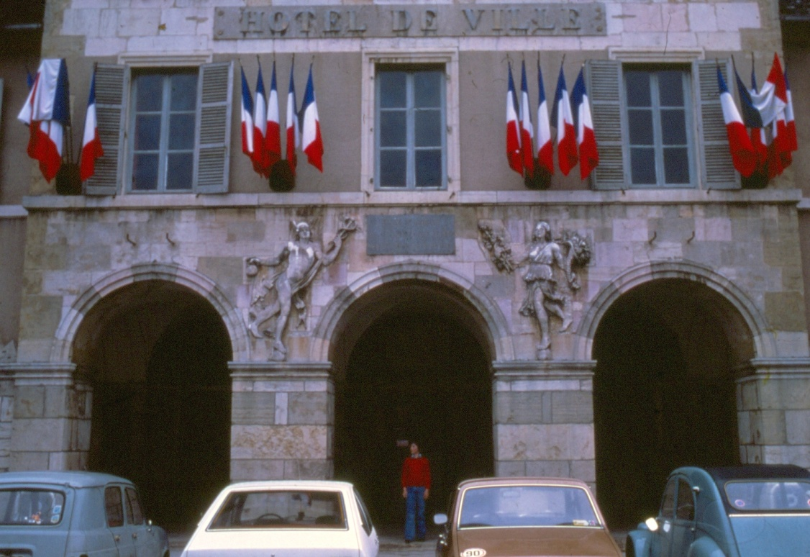
ولكن ذلك كان دون فائدة لم يظهر لي شيء أبدا.

Slide 25
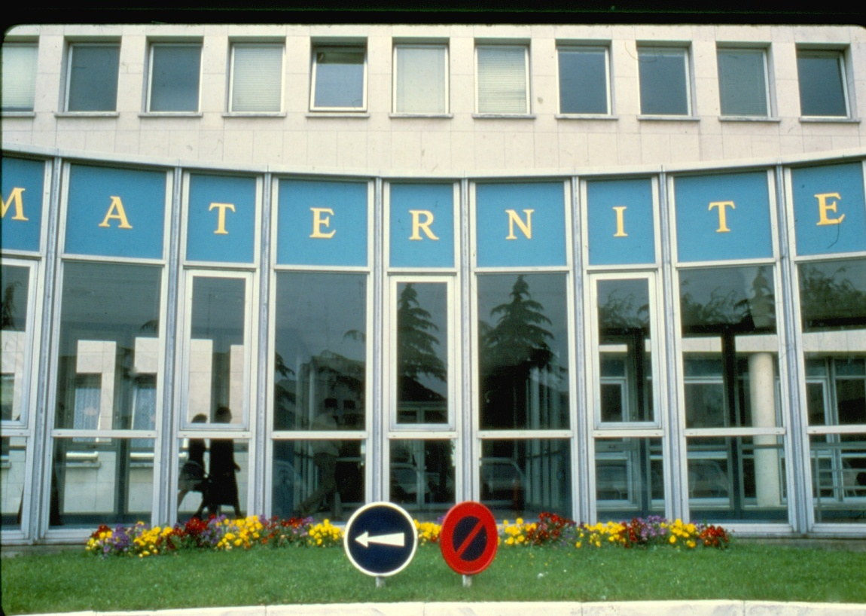

Slide 26
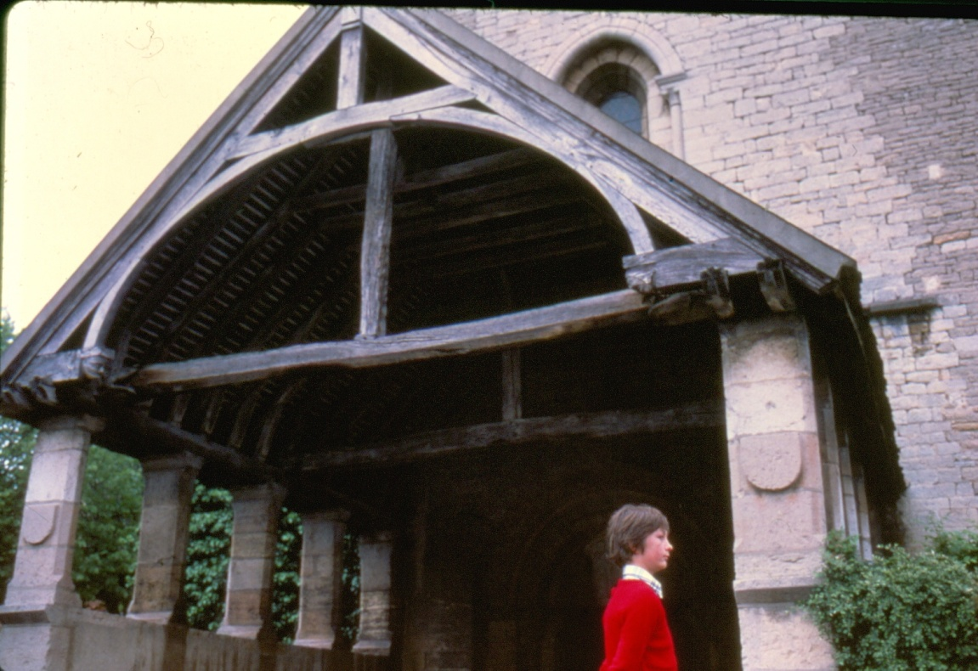

Slide 27
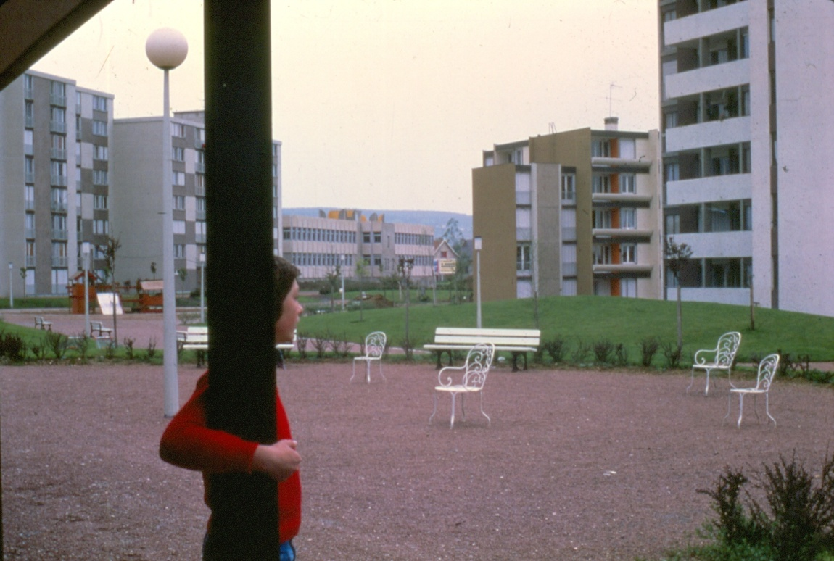
لقد تبخر حلمي فالساحة فارغة

Slide 28
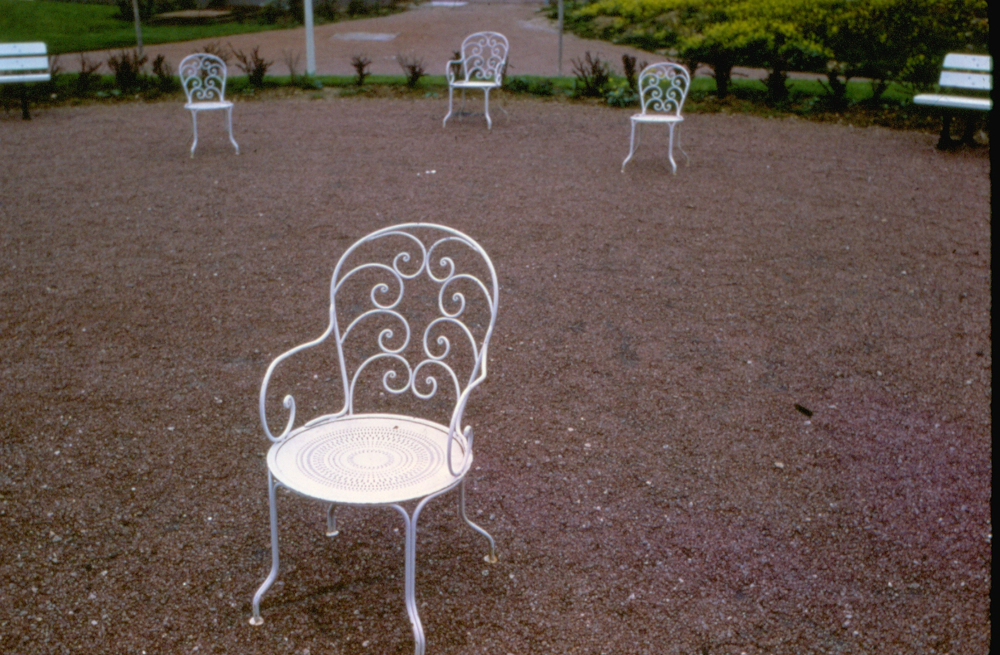
النهار كله كئيب لم يظهر لي شيء ابدا

Slide 29
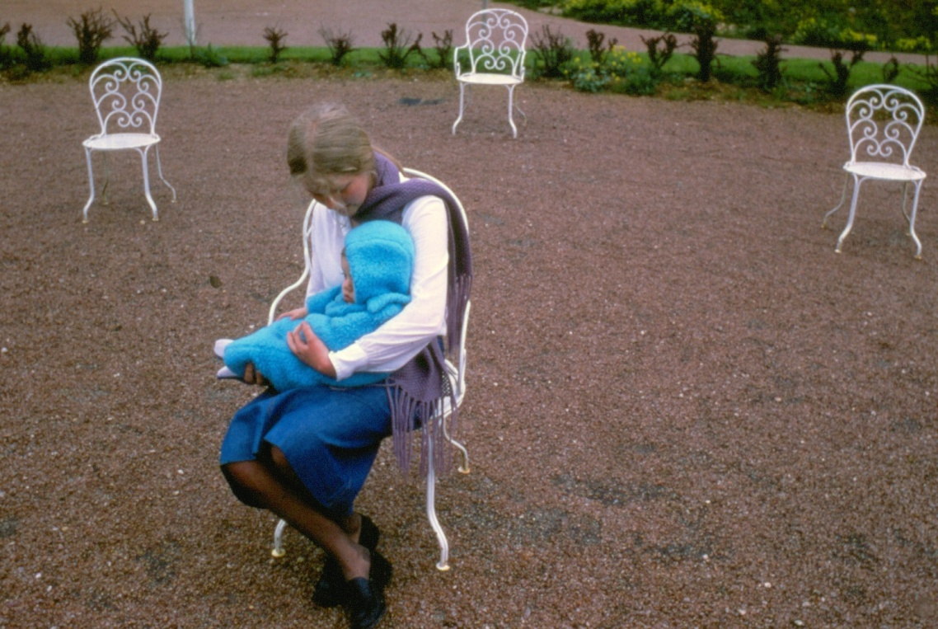
لقد استيقظت الحياة فقد ولد الآن طفل لقد رأيت عبر النافذة شمسه ترتفع في السماء

Slide 30
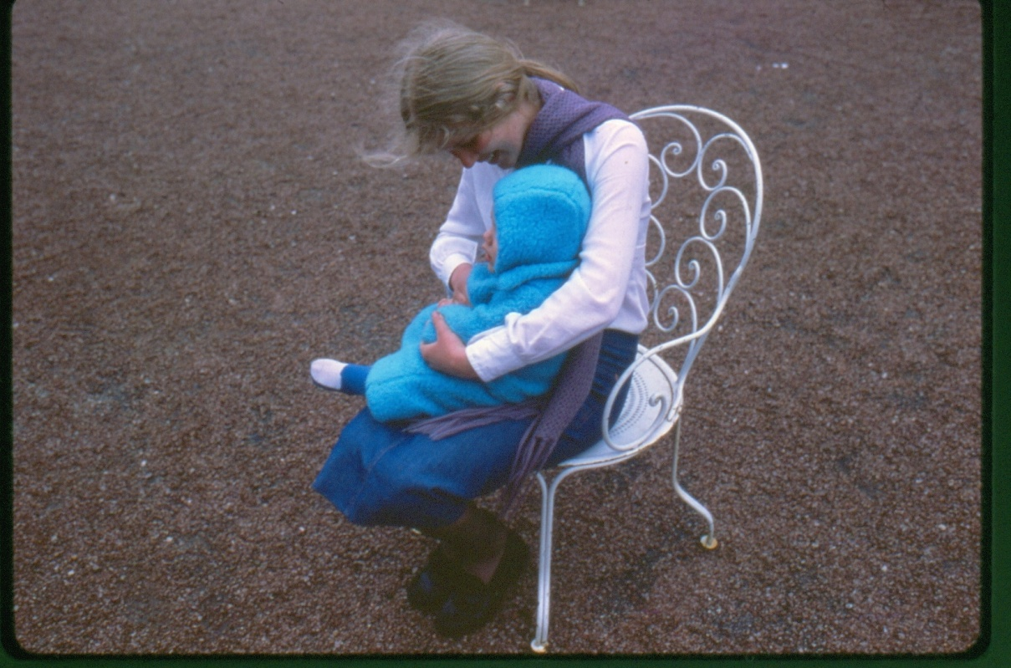
أتى كمجهول لا نعرفه مهيئا لنا مفاجأة من أجل زمن الكرز الميلاد عاد

Slide 31
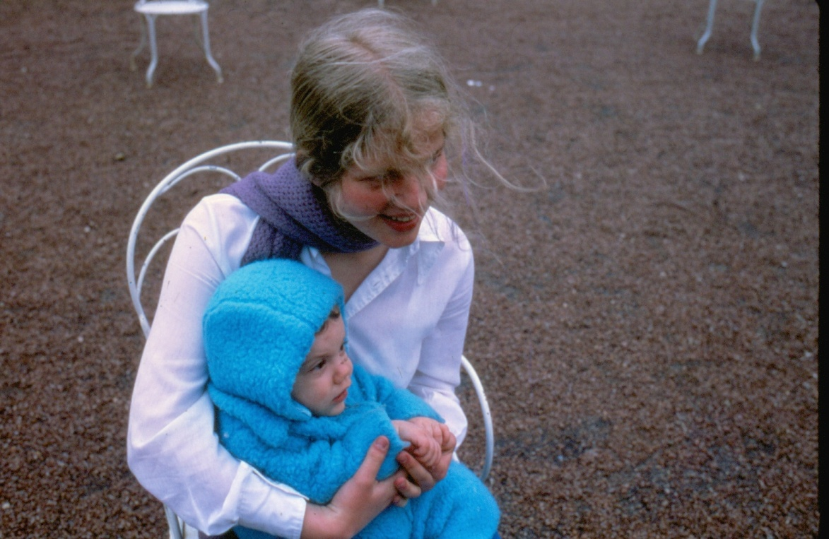

Slide 32
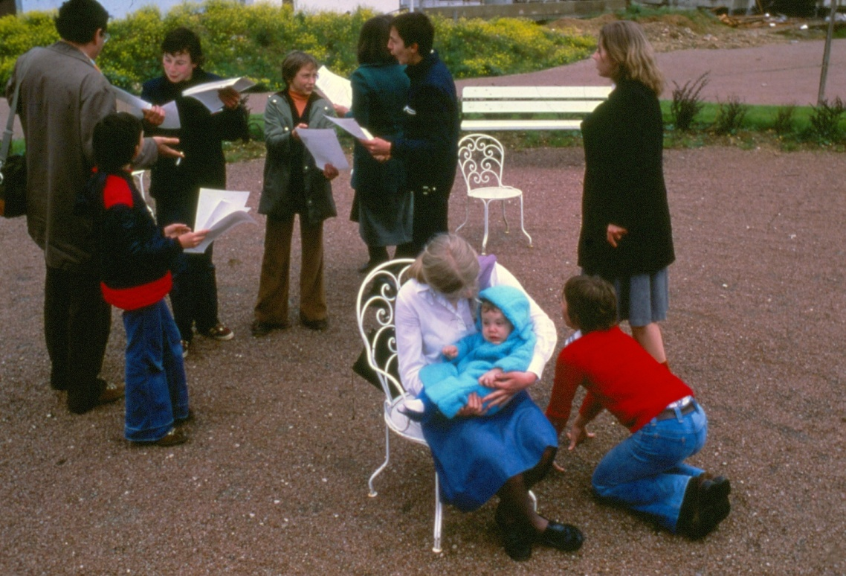
في هذا الوقت فان كل من عرف بهذا التغيير في التاريخ اخذوا بالتوقيع على عريضة من اجل الدفاع عن الميلاد في 25 كانون الأول

Slide 33
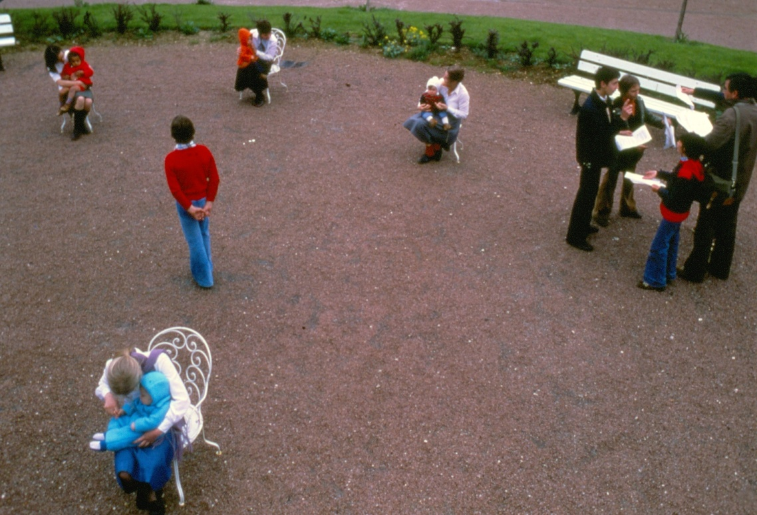
هل وصلت انا الآن الى هدفي

Slide 34
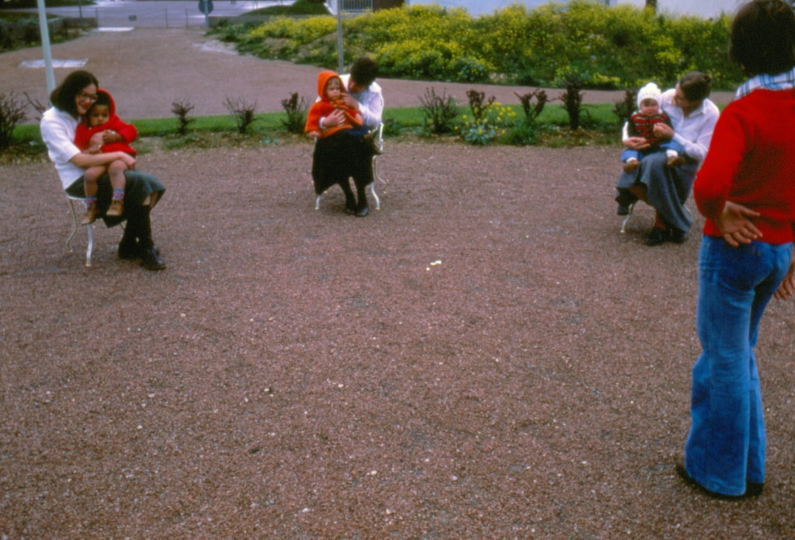

Slide 35
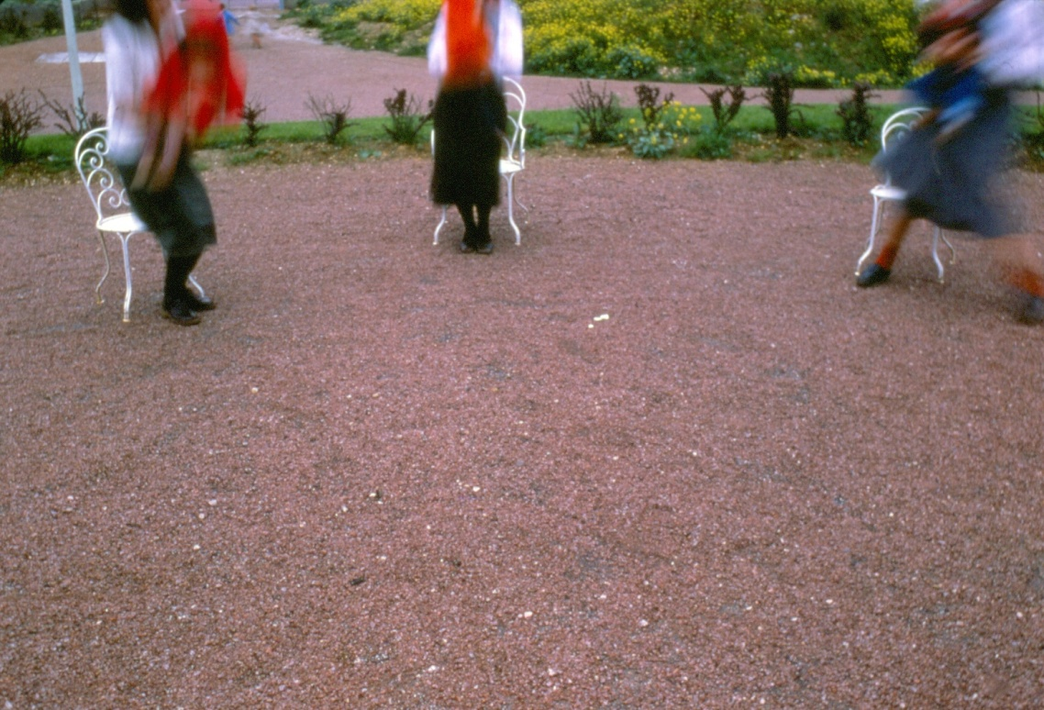
لماذا تبقى انت هنا وتنظر لهن وهن يذهبن تحرك من هنا

Slide 36
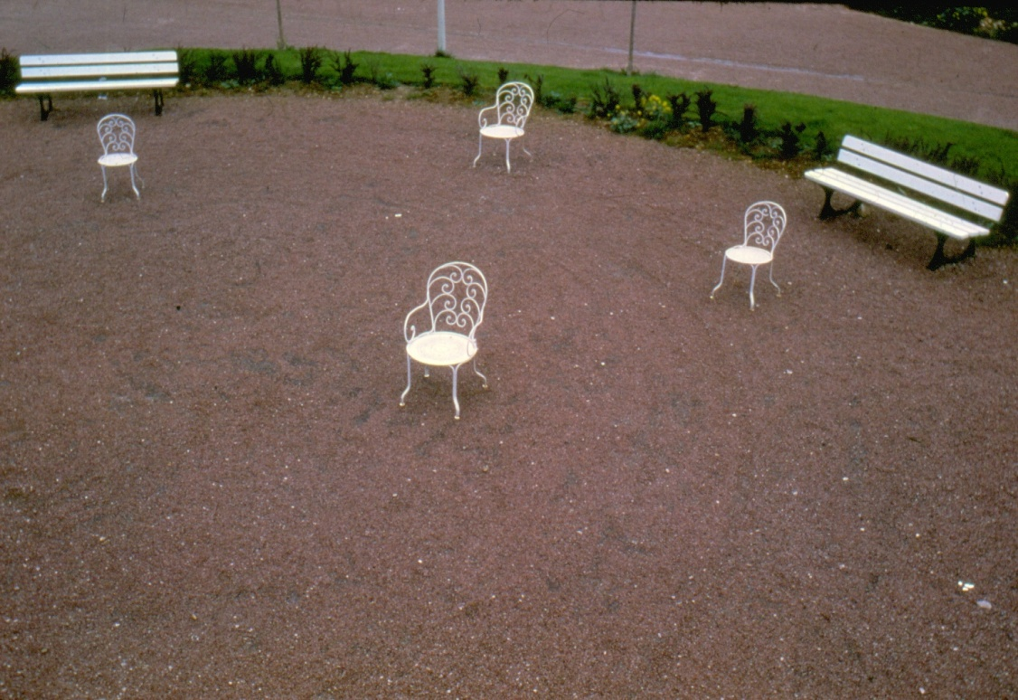

Slide 37
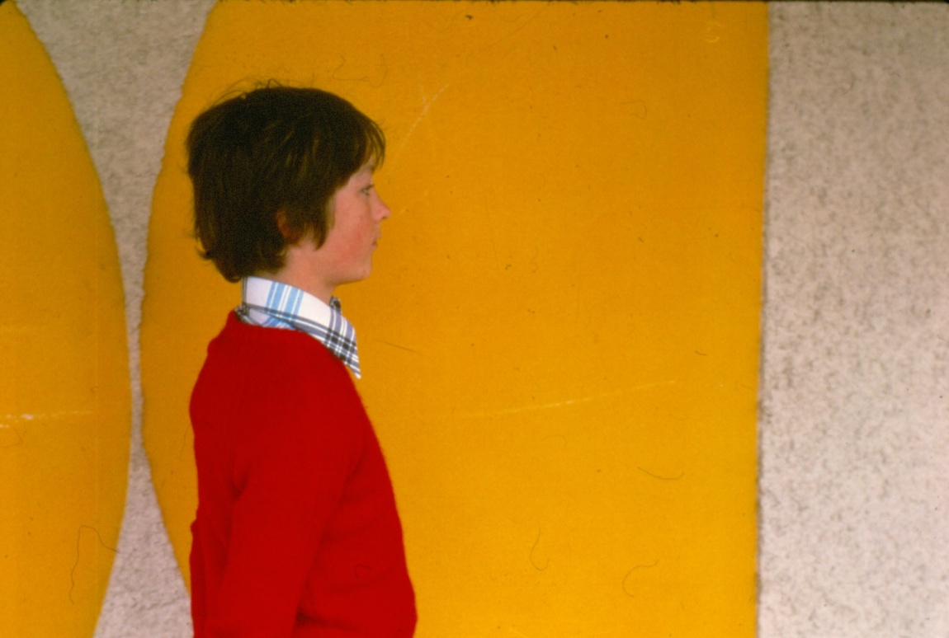
وانا عاودت الذهاب

Slide 38
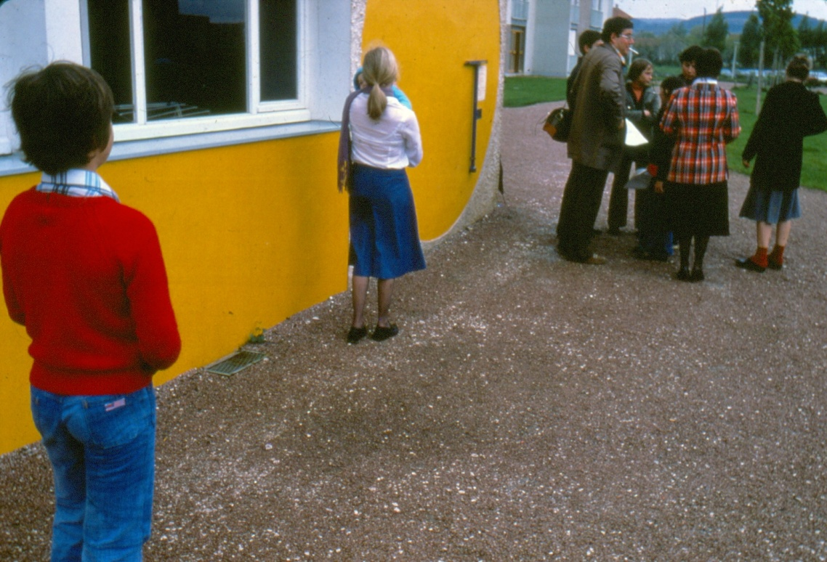
عبر طريق آخر

Slide 39
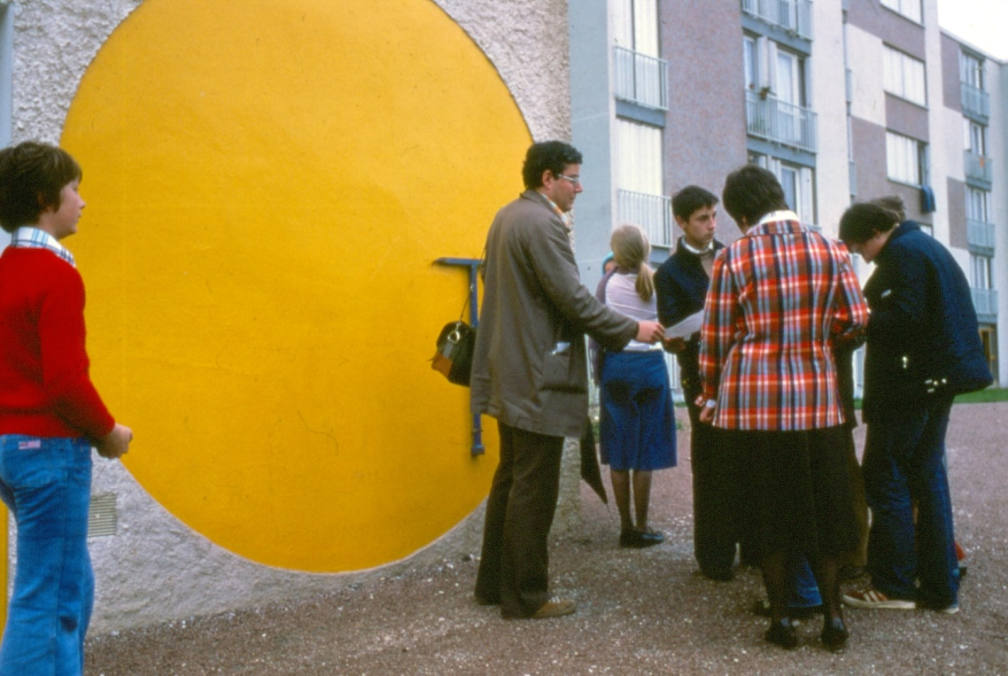
دون ضجة ودون صراخ وصل الميلاد الى الساحة حتى اخر الممرات في ازقة الحي

Slide 40
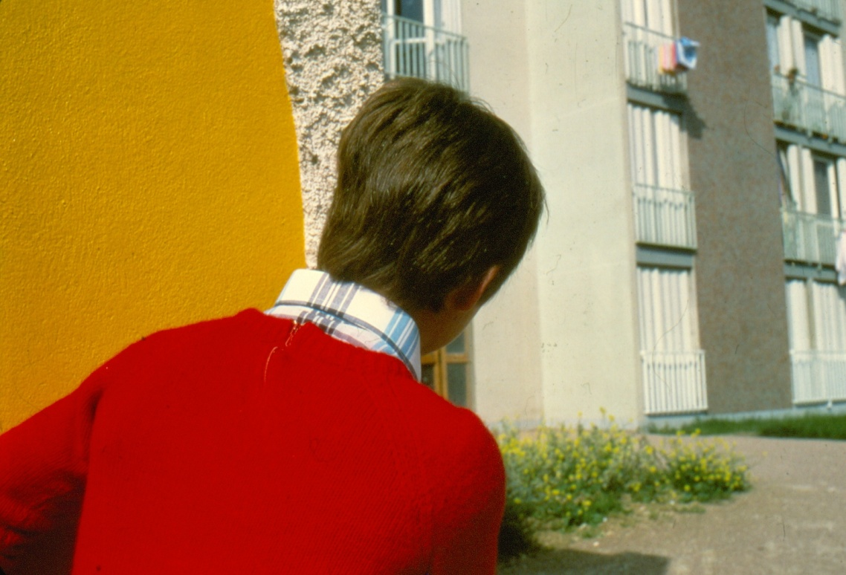

Slide 41
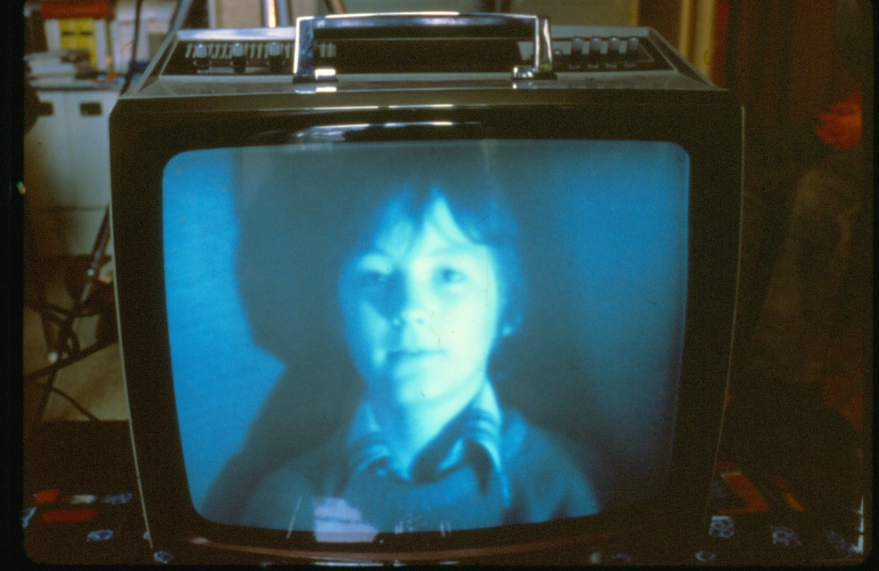
لقد رأيت شمسه تسطع استيقظت الحياة فقد ولد لنا طفل

Slide 42
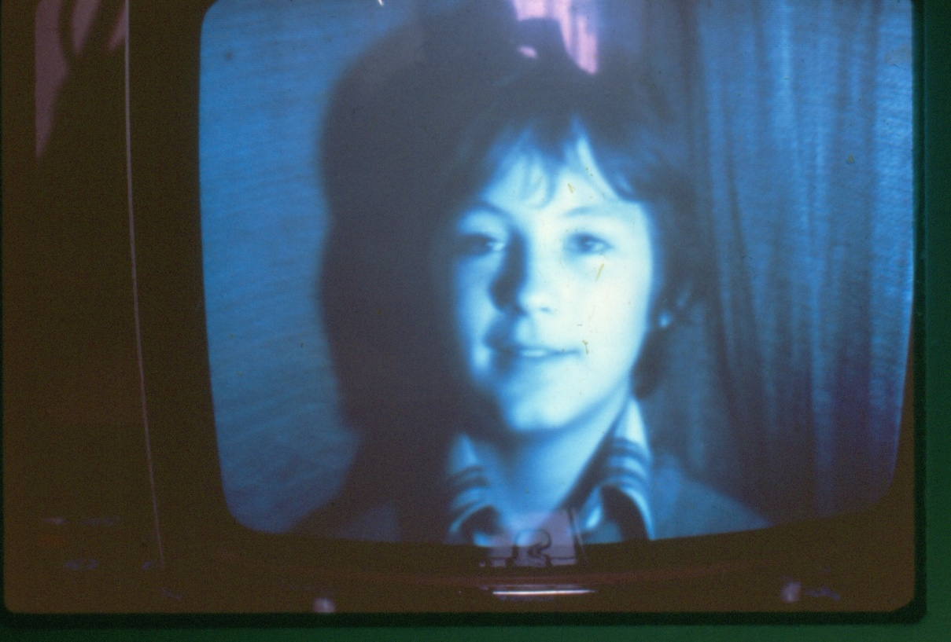
رأيت عبر النافذة اشراقة شمسه

